Slide 1
Развитие речи посредством конструирования
Бабинова Надежда Васильевна, учитель-логопед высшей квалификационной категории

Slide 2
Причины нарушений речевого развития
Педагогическая запущенность.
Вредные привычки родителей (алкоголь, курение, неправильный образ жизни).
Ухудшение социальной обстановки.
Ухудшение экологической обстановки.

Slide 3
Детское конструирование
Включает создание разнообразных построек из строительного материала, изготовление поделок и игрушек из бумаги, картона, дерева и других материалов. По своему характеру оно более всего сходно с изобразительной деятельностью и игрой - в нем также отражается окружающая действительность. Постройки и поделки детей служат для практического использования (постройки — для игры, поделки — для украшения елки, для подарка маме и т.д.), поэтому должны соответствовать своему назначению.

Slide 4
Конструирование способствует преодолению речевого недоразвития
Увеличивается словарный запас;
Совершенствуется грамматический строй речи;
Развивается связная речь.

Slide 5
Активизируется словарный запас

Slide 6
Активизируется словарный запас.

Slide 7
Активизируется словарный запас

Slide 8
Совершенствуется грамматический строй речи

Slide 9
Совершенствуется грамматический строй речи

Slide 10
Развивается связная речь

Slide 11
Развивается мелкая моторика рук

Slide 12
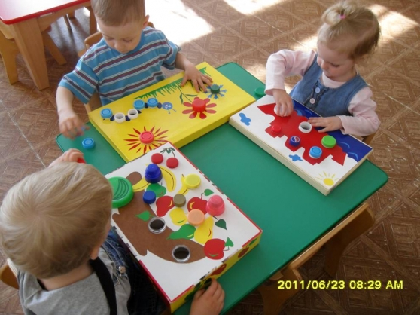
Желаем успехов в воспитании детей!
Спасибо за внимание!

